Slide 1
Har du funderingar på att sälja nakenbilder?

Slide 2
Lektionsplanering
Se filmen
Arbeta med filmens innehåll:
Börjor
Värderingsövning
Diskussion
Vad säger lagen?
ECPAT chattar med unga
Här kan du få stöd
Reflektera på egen hand

Slide 3
Filmen

Slide 4
Börjor
Fyll på meningen så att den blir komplett, enligt era tankar.
Den som säljer nakenbilder vill ofta…
Den som vill köpa nakenbilder…
Det är viktigt att tänka på att…
De här pengarna...
Grupptryck innebär att…
Det roligaste på nätet och sociala medier är…
Det som är jobbigt med nätet och sociala medier är…

Slide 5
Värderingsövning
Det är helt okej att sälja nakenbilder om det inte syns vem de föreställer.
Det är okej att sälja nakenbilder om du verkligen behöver pengar.
Det är en kul och spännande grej att sälja nakenbilder.
Kommer Charlie att sälja nakenbilder på sig själv?
Nakenbilderna kan användas för utpressning senare.
Den som säljer nakenbilder har makt över den som köper.
Den som köper nakenbilder har makt över den som säljer.

Slide 6
Värderingsövning
Det värsta som kan hända är att föräldrarna får veta.
Det vore jobbigt om den som köper nakenbilder får reda på vem man är.
Andra ska inte döma den som säljer nakenbilder.
Sälja nakenbilder är ett bra sätt att tjäna pengar.
Skyll dig själv om du inte tar chansen att tjäna pengar.
Sådana pengar känns fel.
Man ska jobba för sina pengar.
Nakenbilder är ingen big deal så länge bilderna är anonyma.

Slide 7
Värderingsövning
Nakenbilder utan huvud är bara tråkiga.
Vuxna förstår inte hur unga tänker.
Det går att prata med vissa vuxna.
Föräldrar får aldrig veta vad vi gör på sociala medier.
Jag vet vem jag kan prata med om jag mår dåligt över något som hänt.
Den som valt att göra något ska inte ha dåligt samvete.
Den som säljer nakenbilder ska tänka på vad det kan leda till i framtiden.
På vår skola finns det vuxna att prata med.
Det är lätt att gå sin egen väg och strunta i grupptryck.
Det går inte att prata med vuxna.

Slide 8
Diskutera
Varför säljer Charlies kompis nakenbilder?
Charlie får höra att hon inte ska övertänka. Vad menar kompisen med det?
Varför vill kompisen att Charlie också ska sälja nakenbilder, tror du?
I vilka situationer kan någon göra sådant man annars inte skulle göra?
Hur viktigt är det att andra gör samma sak för att du själv ska göra något?
Ge Charlie några råd. Vad ska hon tänka på?

Slide 9
Diskutera
Vad tänker Charlie när mamma säger att hon inte får en ny mobil?
Varför är det viktigt med nya saker, till exempel väskor, mobiler, kläder?
Vad skulle det kunna leda till om Charlie säljer nakenbilder på sig själv?
Vilka konsekvenser kan det bli om man skickar nakenbilder?
Går det att skydda sig mot konsekvenser om man skickar nakenbilder till någon?

Slide 10
Diskutera
Vad kan föräldrar göra för att stötta sina barn så att de vågar berätta om något jobbigt händer?
Vem har makten? Den som säljer, eller den som köper nakenbilderna? (Går det att utjämna makten?)
Vad kommer mamman att säga om Charlie köper en ny telefon? Vad borde mamman säga och göra?

Slide 11
Vad säger lagen?
Att sälja sexuella nakenbilder på sig själv är inte olagligt i Sverige. Däremot är det en olaglig handling att köpa nakenbilder. Det gäller både för barn och vuxna. Att betala för en nakenbild på ett barn kan innebära brottet utnyttjande av barn för sexuell posering (för barn under 15 år krävs inte omständigheter såsom ersättning för att brottet ska aktualiseras). Det kan också handla om det som i lagen kallas för barnpornografibrott.
Den som är över 15 år är straffmyndig och kan dömas för olika brott. Den som är straffmyndig och döms för ett brott hamnar i belastningsregistret, något som i sin tur kan leda till problem, till exempel när man söker vissa typer av jobb.
Men barn under 15 år kan också begå brott – även om de inte kan få något straff för dem. För barn under 15 år finns det andra konsekvenser.
Det kan alltså vara olagligt att köpa nakenbilder på barn även om den som köper själv är ett barn.

Slide 12
Diskutera
Är allt olagligt fel?
Var det någon i filmen som gjorde något olagligt, och vad var det i så fall?

Slide 13
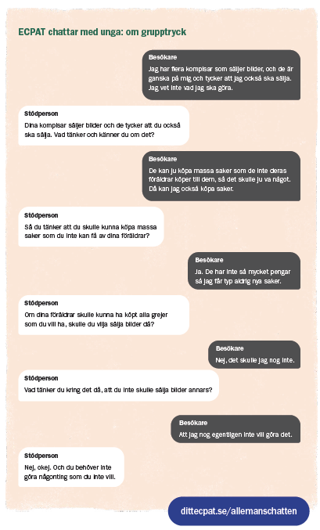
Allemanschatten
På Ditt ECPAT finns allemanschatten. Det är en sida där ECPAT samlat olika chattar vi haft med barn och unga. De är anonyma och godkända för publicering av chattaren.
På allemanschatten kan man läsa om andras frågor och funderingar. Genom att läsa andras chattar kan du få även få svar på en egen fundering eller upptäcka något nytt.

Slide 14
ECPAT chattar: om grupptryck

Slide 15
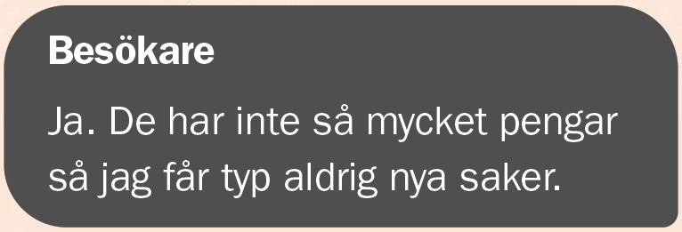
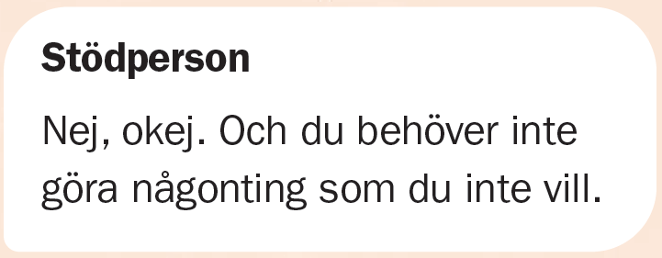

Slide 16
Ditt ECPAT
På Ditt ECPAT finns artiklar om olika ämnen, exempelvis om vad som är olagligt eller inte, om att skicka eller ta emot nakenbilder, om hur en polisanmälan går till, med mera. Gå in på hemsidan och visa de artiklar som tar upp de områden som behandlats under lektionen, så att eleverna vet var de kan hitta stöd och hjälp.

Slide 17
ECPAT Föräldrahjälpen
På ECPAT Föräldrahjälpen finns stöd för föräldrar och andra viktiga vuxna i barns närhet. Här kan vuxna i barns närhet läsa mer om vad som är olagligt och inte, vad lagen säger samt barns tips och råd till vuxna.

Slide 18
Reflektera på egen hand
Varför säljer man nakenbilder, tror du?
Skulle du kunna sälja nakenbilder - och skulle du i så fall sätta upp regler för dig själv? Vilka?
Vem köper nakenbilder, tror du?
Vad skulle du göra om någon pressade dig att skicka nakenbilder?

Slide 19
LÄS MER PÅ ECPAT.SE

